Slide 1
Jméno autora | Mgr. Jiří Kozák
Datum vytvoření | Leden 2012
Ročník | 6.
Vzdělávací oblast obor tematický okruh | Člověk a společnost Dějepis Nejstarší civilizace. Kořeny evropské kultury
Téma – název učebního materiálu | Demokracie v Athénách
Anotace | Pomocí prezentace s výkladem zpracovávají poznámky a získávají vědomosti o athénské demokracii

Slide 2
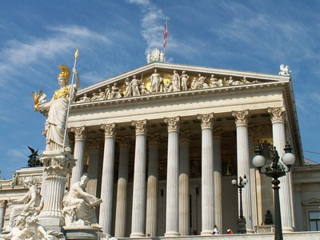
Demokracie v Athénách

Slide 3
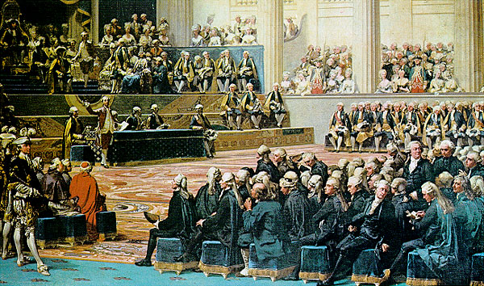
Demokracie
Zrod ve starověkých Athénách
Složenina z řeckých slov démos kratos
Vláda lidu

Slide 4
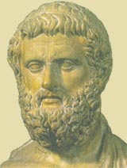
Solón
Díky velké řecké kolonizaci vzniklo otroctví pro dluhy
Solón byl v 6.stol. př.n.l. zvolen nejvyšším úředníkem a toto zrušil

Slide 5
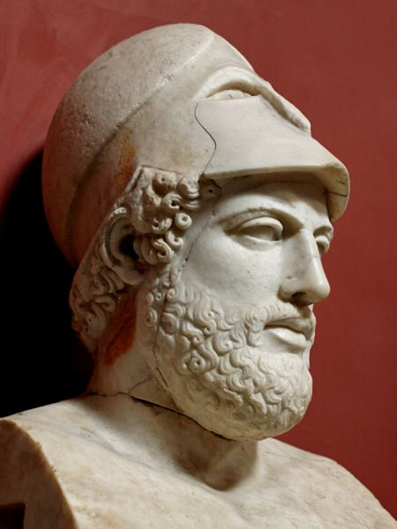
Perikles
Dovršil athénskou demokracii

Slide 6
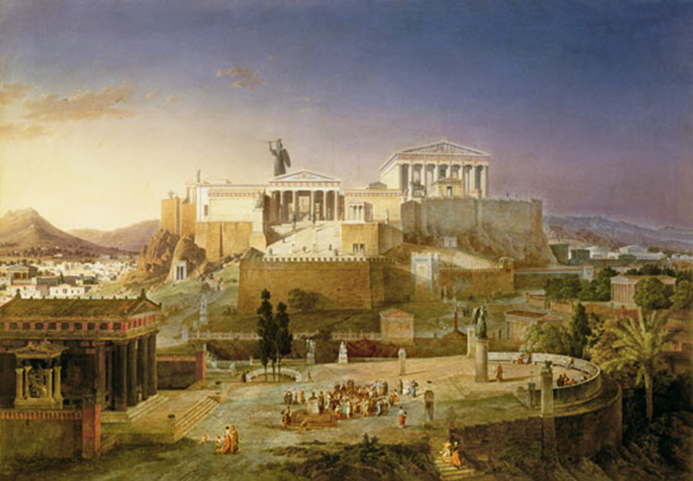
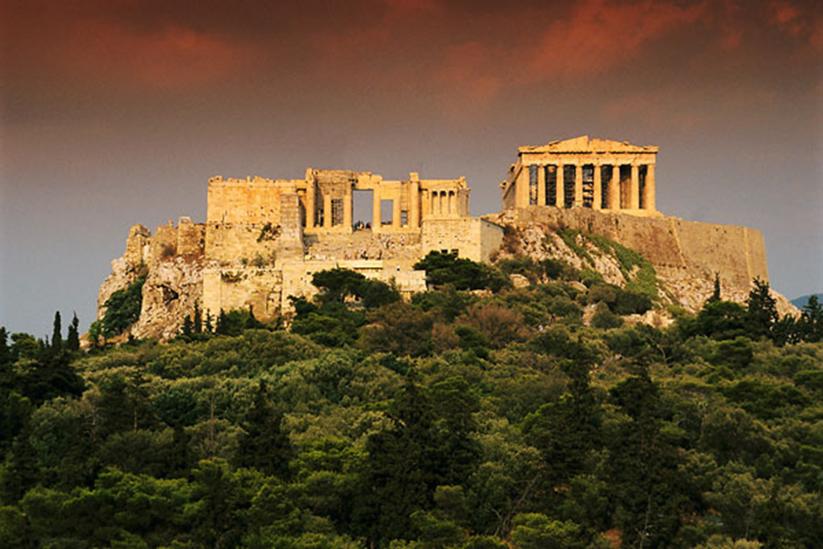
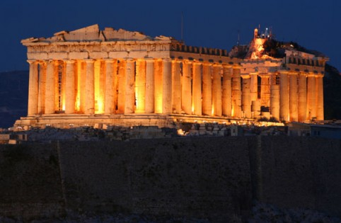
Postup athénské demokracie
Před Solónem-směli být voleni pouze urození
Za Solóna-směli být voleni nejen urození, ale i bohatí
Za Perikla-směli být voleni VŠICHNI, pokud to bylo pro dobro města

Slide 7
Závěr
Svoboda slova a vyjadřování vlastního názoru má ovšem občas i neblahé výsledky…
http://www.youtube.com/watch?v=U3DHKni1mu8&feature=related

Slide 8
Odkazy
http://nd04.jxs.cz/930/301/34aae07aaf_71328915_o2.jpg
http://blog.nethar.com/wp-content/uploads/2009/06/PICT2605.JPG
http://www.vroma.org/~abarker/solonimg2.jpeg
http://recko-rim.ic.cz/images/perikles.jpg
http://media.tourias.com/makethumb.php?pic=images/1445_athen_akropolis_1.v.jpg&w=482
http://nd01.jxs.cz/179/092/7cc3abc228_28108094_o2.jpg
http://www.slantour.cz/foto/full/4390-atheny---akropolis.jpg
http://www.youtube.com/watch?v=U3DHKni1mu8&feature=related

